Slide 1
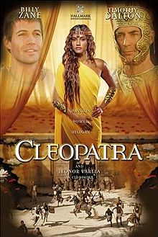
Cleopatra de film
Van Cyrus Schoonbrood, Randel Ooijen, Marit Lemaire en Moyra Driessen.

